Slide 1
TƯ TƯỞNG HỒ CHÍ MINH
-NHÓM 3-
GV: Nguyễn Thị Xuân Hòa

Slide 2

THÀNH VIÊN NHÓM
1. Nguyễn Thị Huyền Trang
2. Phạm Thị Yến Nhi 3. Nguyễn Tuấn Đạt
4. Hoàng Thị Huê
5. Đỗ Công Thanh Phương
6. Chu Thị Thu Hương
7. Nguyễn Thị Thu Hảo
8. Nguyễn Thị Minh Hiền
9. Trần Khắc Đạt

Slide 3
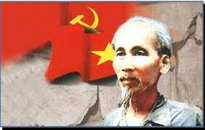
NỘI DUNG PHÂN TÍCH
Tại lớp học chính trị của giáo viên cấp II, cấp III toàn miền Bắc năm 1958, Người nói: “Vì lợi ích mười năm thì phải trồng cây, vì lợi ích trăm năm thì phải trồng người”. Phân tích quan điểm của HCM về con người và vai trò của con người trong chiến lược “trồng người” để làm rõ nhận định trên? Sinh viên phải làm gì để xây dựng, phát triển con người toàn diện hướng tới chân, thiện, mỹ?

Slide 4
CÁC NỘI DUNG CHÍNH
I
II
III
IV
Quan điểm của HCM về con người
Quan điểm của HCM về vai trò của con người và chiến lược “Trồng người”
Liên hệ sinh viên
Câu hỏi củng cố

Slide 5
I
Quan điểm của HCM về con người

Slide 6
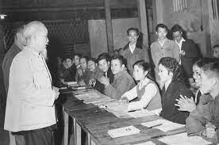
1.Con người được nhìn nhận như một chỉnh thể
- Con người như một chỉnh thể thống nhất
- Song con người cũng tồn tại trong sự thống nhất của hai mặt đối lập

Slide 7
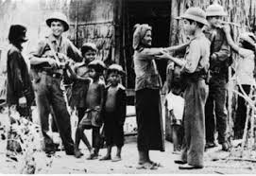
2.Con người cụ thể, lịch sử
- Gắn con người với từng hoàn cảnh cụ thể, từng thời điểm lịch sử cụ thể.
- Xem xét con người trong mối quan hệ xã hội, giai cấp, giới tính, lứa tuổi trong khối thống nhất cộng đồng dân tộc và quan hệ với các quốc gia dân tộc khác trên thế giới.

Slide 8
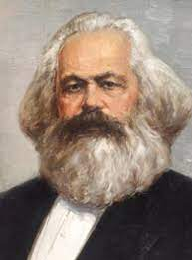
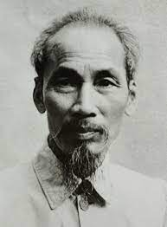
3. Bản chất của con người mang tính xã hội
“
Bản chất con người không phải là một cái trừu tượng cố hữu của cá nhân riêng biệt. Trong tính hiện thực của nó, bản chất con người là tổng hòa những quan hệ xã hội
”
“
Con người là sự tổng hợp các quan hệ xã hội từ hẹp đến rộng, chủ yếu là: quan hệ anh, em; cha, con; chồng, vợ; đồng nghiệp, đồng bào…
”

Slide 9
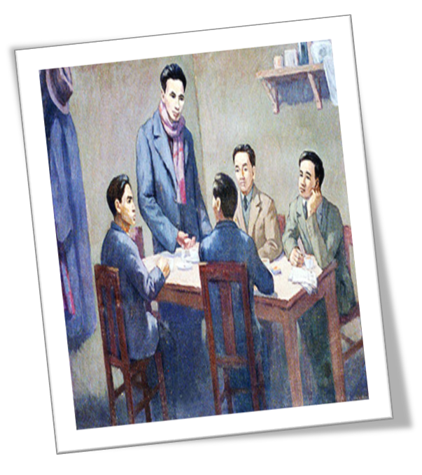
II
Quan điểm của HCM về vai trò của con người và chiến lược “Trồng người”

Slide 10

1. Quan điểm của Hồ Chí Minh về vai trò của con người
Con người là vốn quý nhất, nhân tố quyết định thành công của sự nghiệp cách mạng
Con người trong tư tưởng HCM được đề cập đến một cách cụ thể đó là nhân dân, là dân tộc Việt Nam.
HCM đặc biệt quan tâm đến vai trò, giá trị của nhân dân đối với sự nghiệp cách mạng
Nhân dân là người sáng tạo ra mọi giá trị vật chất, tinh thần cả xã hội. Nhân dân là yếu tố quyết định thành công của cách mạng.

Slide 11
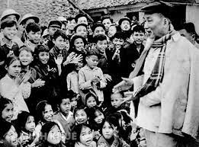
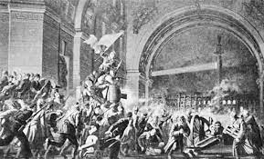
Con người vừa là mục tiêu, vừa là động lực của cách mạng; coi trọng, chăm sóc, phát huy nhân tố con người
Con người là động lực của cách mạng được nhìn nhận trên phạm vi cả nước.
- Trước hết là ở giai cấp công nhân và nông dân
- Con người được giác ngộ và có tổ chức, có lãnh đạo,
- Coi trọng và phát huy nhân tố con người: “dân biết, dân bàn, dân làm, dân kiểm tra”

Slide 12

2. Quan điểm của Hồ Chí Minh về vai trò của con người và chiến lược “Trồng người”

Slide 13
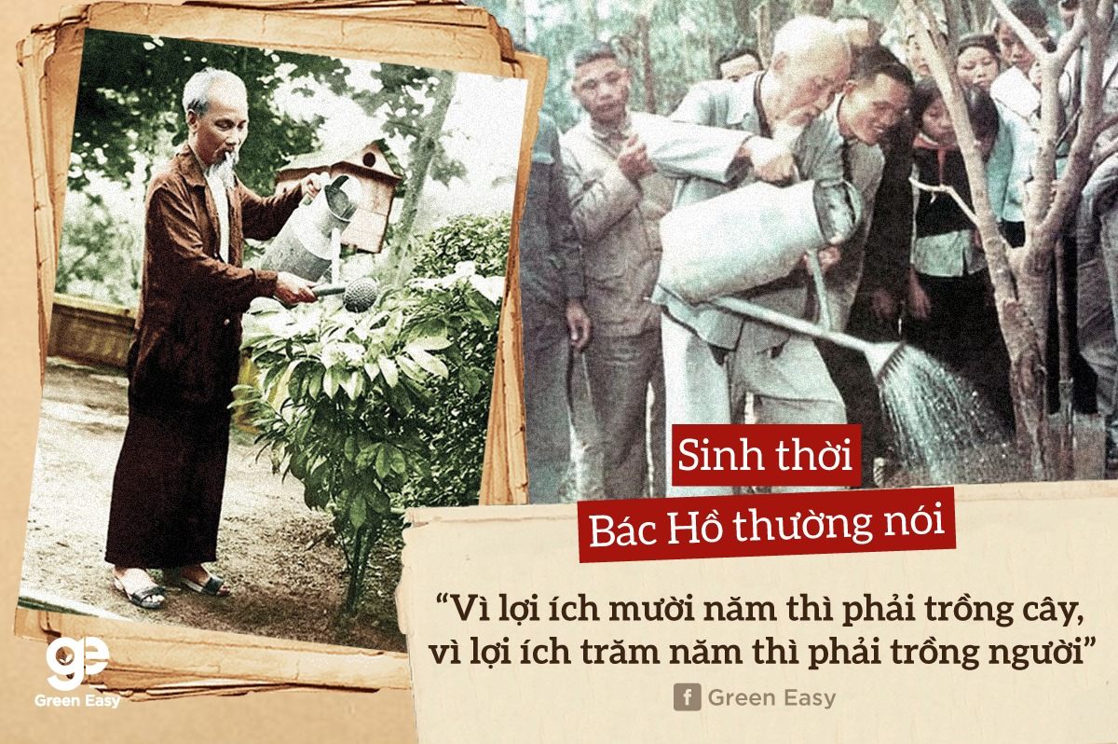
“Trồng người” là yêu cầu khách quan, vừa cấp bách, vừa lâu dài của cách mạng.

Slide 14
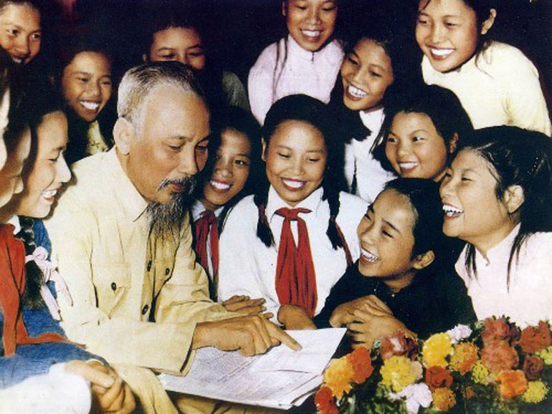
“Trồng người” là yêu cầu khách quan, vừa cấp bách, vừa lâu dài của cách mạng.
HCM đặc biệt quan tâm đến sự nghiệp giáo dục, đào tạo, rèn luyện con người. XDXHCN phải có những con người có tính chất XHCN.

Slide 15
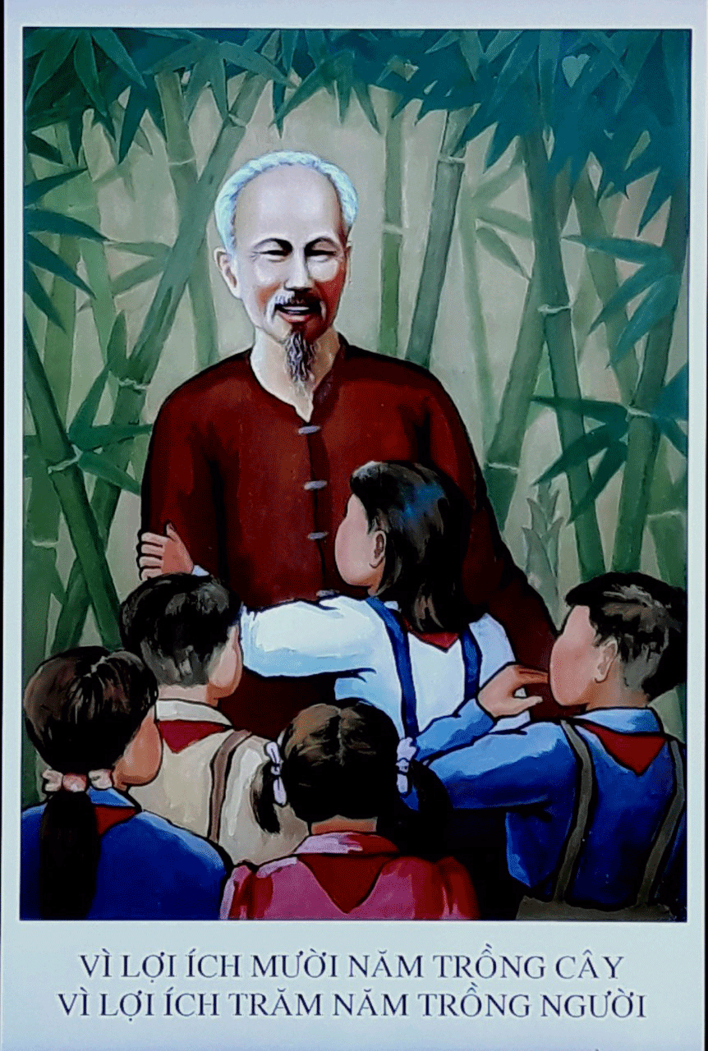
“Trồng người” là yêu cầu khách quan, vừa cấp bách, vừa lâu dài của cách mạng.
Tiêu chuẩn của con người XHCN theo HCM:
Có tư tưởng xã hội chủ nghĩa
Có đạo đức và lối sống xã hội chủ nghĩa
Có tác phong xã hội chủ nghĩa
Có năng lực làm chủ

Slide 16
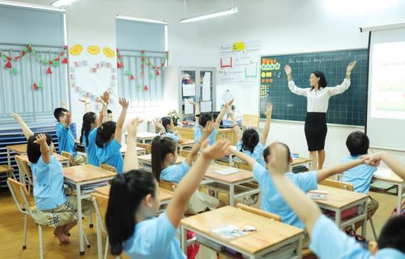
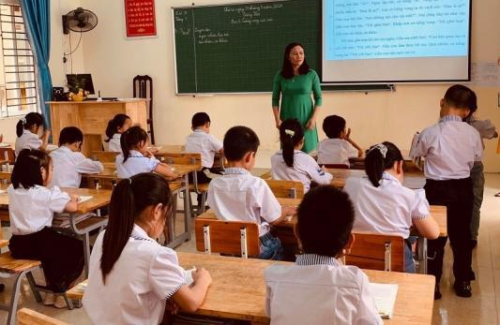
Chiến lược “trồng người” là một trọng tâm, một bộ phận hợp thành của chiến lược phát triển kinh tế - xã hội.
-Xây dựng con người mới phải được đặt ra trong suốt cuộc đời mỗi người
- Những người có trách nhiệm trồng người cũng phải được vun trồng bởi quần chúng nhân dân
- Giáo dục đào tạo là quan trọng nhất

Slide 17
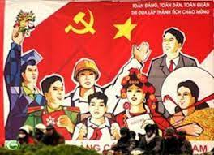
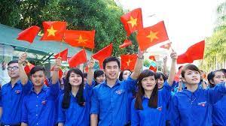
III
Liên hệ sinh viên

Slide 18
1. Chân- thiện- mỹ là gì?
“Chân”
Chân thành, đúng đắn
“Thiện”
Lương thiện
“Mỹ”
Cái đẹp

Slide 19
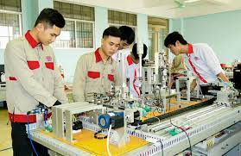
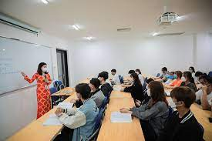
2.Sinh viên cần làm gì để xây dựng, phát triển con người toàn diện hướng tới chân, thiện, mỹ:
Học tập
Nhân cách
Lối sống
Ý thức
Đạo đức

Slide 20
“Chân”
Định hướng bản thân tới những giá trị như cái đúng
“Mỹ”
Cần học hỏi, trân trọng và tự giáo dục bản thân hướng tới cái thiện, cái tốt đẹp. Có tấm lòng nhân ái
“Thiện”
Phát triển năng lực thẩm mỹ, năng lực cảm thụ cái đẹp
Tuyên truyền, giáo dục mọi người đem sức mình đóng góp cho xã hội qua những hành động thiết thực

Slide 21
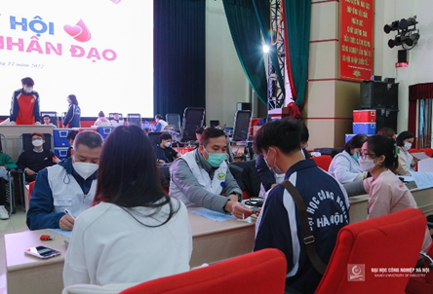
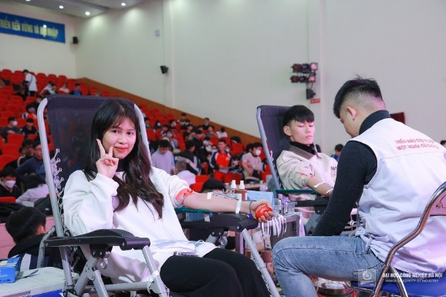

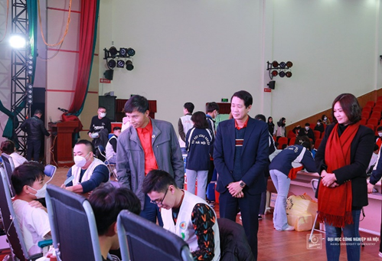
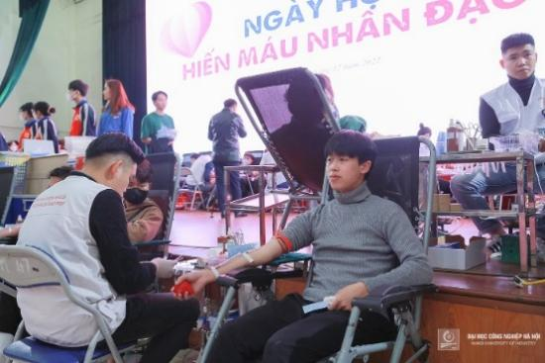
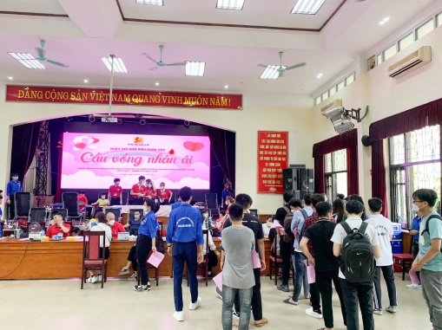
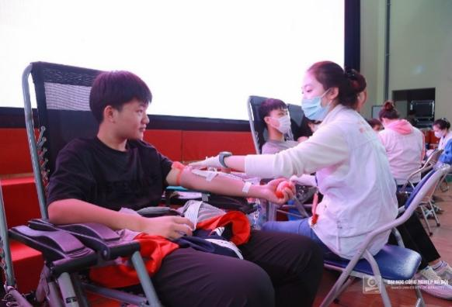
Liên hệ

Slide 22
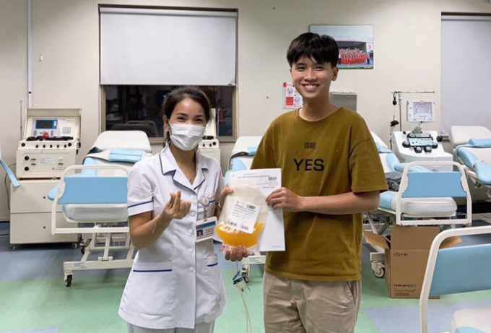
Liên hệ
Bạn Nguyễn Hồng Quân nam sinh viên khoa Điện HaUI vượt hơn 80km trong đêm muộn, hiến tặng 1 đơn vị tiền cầu máu cứu em bé 5 tuổi bị ung thư

Slide 23
Câu hoi cung cô
,
,
/

Slide 24



1
Bản chất con người theo tư tưởng Hồ Chí Minh là gì?
A. Tổng hợp các quan hệ xã hội từ hẹp đến rộng
C. Sản phẩm phát triển của tự nhiên.
B. Sự thống nhất cả hai mặt tự nhiên và xã hội.
D. Mang bản chất giai cấp.

Slide 25
2
Điền vào chỗ trống : Trong quan điểm của Hồ Chí Minh, "Con người vừa là mục tiêu, vừa là ... của cách mạng; coi trọng, ... , phát huy nhân tố con người"?
A. Sức mạnh/ chăm sóc
C. Sức mạnh/ giữ gìn
B. Động lực/ bảo vệ
D. Động lực/chăm sóc

Slide 26
3
Theo quan điểm Hồ Chí Minh, chiến lược “trồng người” là gì?
A. Là yêu cầu khách quan, vừa cấp bách, vừa lâu dài của cách mạng.
C. Là nhiệm vụ trọng tâm của cách mạng
B. Là nhiệm vụ hàng đầu của cách mạng
D. Là mục tiêu, nhiệm vụ hàng đầu của cách mạng

Slide 27
4
Biện pháp quan trọng nhất để xây dựng con người mới theo Hồ Chí Minh là:
C. Kết hợp giữa gia đình và nhà trường
A. Dạy dỗ từ khi con nhỏ
B. Giáo dục và đào tạo.
D. Học đi đôi với hành

Slide 28
5
Theo quan điểm của Hồ Chí Minh, con người là?
A.Sức mạnh của cách mạng
C.Nhân tố ảnh hưởng đến sự thành công của cách mạng
B.Vốn quý nhất, nhân tố quyết định thành công của sự nghiệp cách mạng
D.Vốn quý nhất, nhân tố quan trọng của cách mạng

Slide 29

Thank you for watching
ANY QUESTION????

